Slide 1


风口回档 底部先行1
9月08日 20:15
何灶婵
执业编号:A1120622050001
经传多赢资深投顾，金融专业出身，专注研究市场10余年。对大盘研判有独特自我见解。独创翻倍超跌战法、龙头回马枪，方法实用易懂，服务专业用心，深受用户朋友的喜欢。

Slide 2
01/
02/
03/
行情要点
主线热点
选股策略

Slide 3
01
行情要点

Slide 4
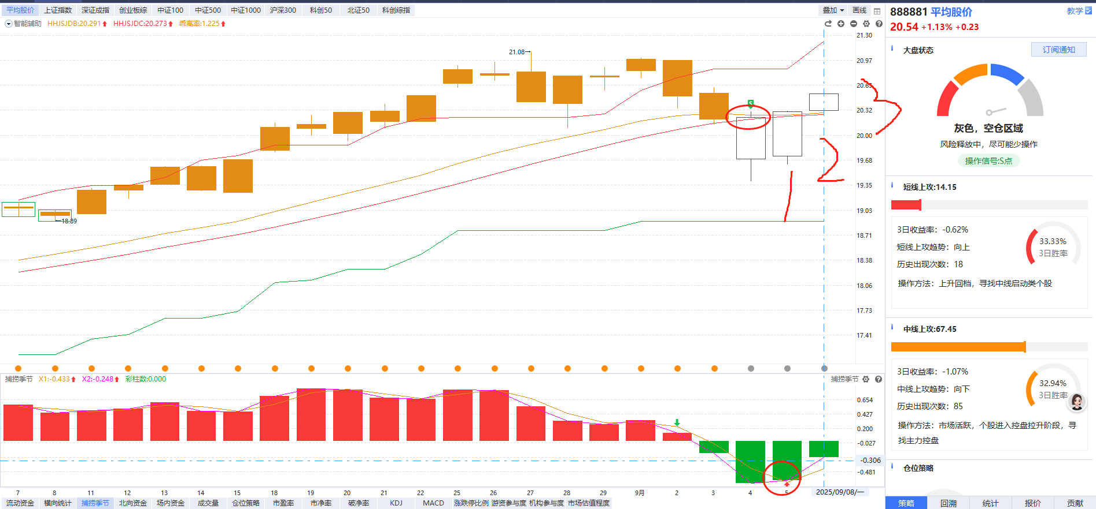
反弹末端 去弱留强
大盘分析S点+流动资金翻绿+捕捞季节金叉+周线捕捞死叉，短线反弹，当前资金翻绿+牛线上移，逢高减仓，流动资金翻红持续性将会决定市场反弹高度，辅助线转换风格，从科技转换新能源，仓位控制在3-5成即可

Slide 5
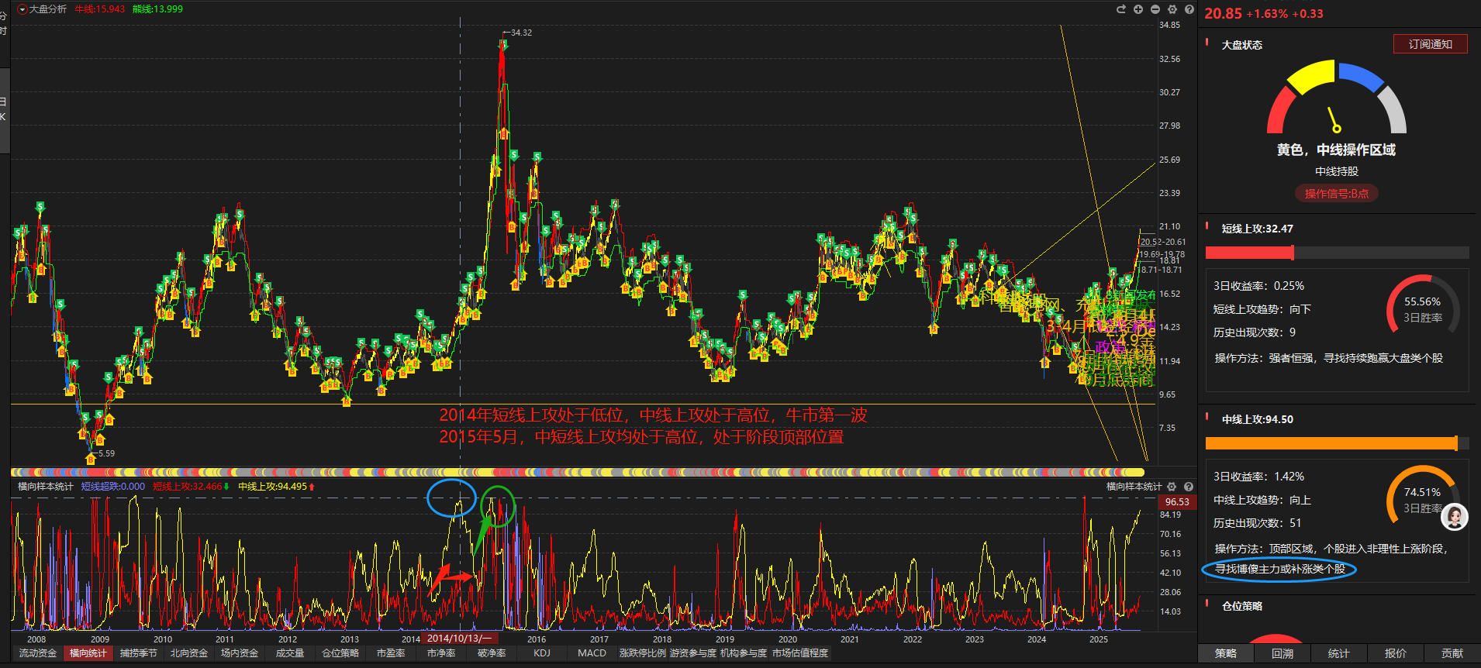
牛市上半场，震荡蓄势
2014年9-10月中线上攻高位、短线上攻低位是第一波牛市阶段性高点，调整后开启第二波加速上涨
2015年4-5月中短线上攻均处于高位，数值大于90，则整体处于顶部状态，注意趋势转折点.
当前市场跟2014年10月行情类似，牛市上半场后指数窄幅震荡，主题板块轮动，个股高切低。

Slide 6
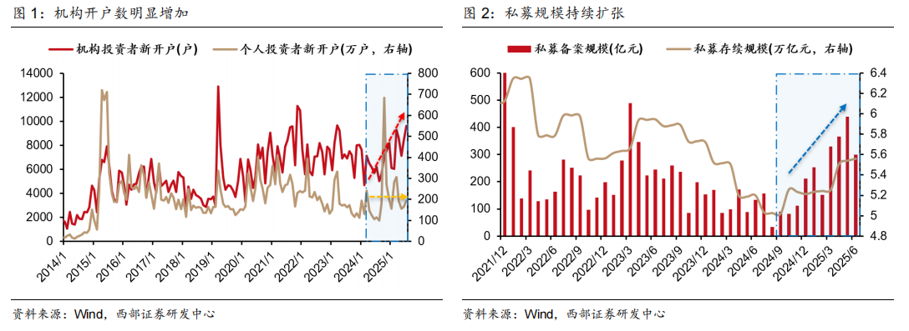
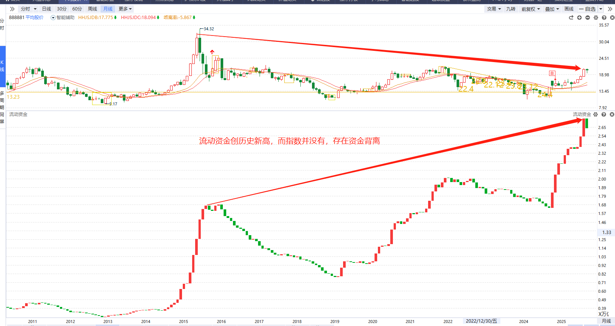
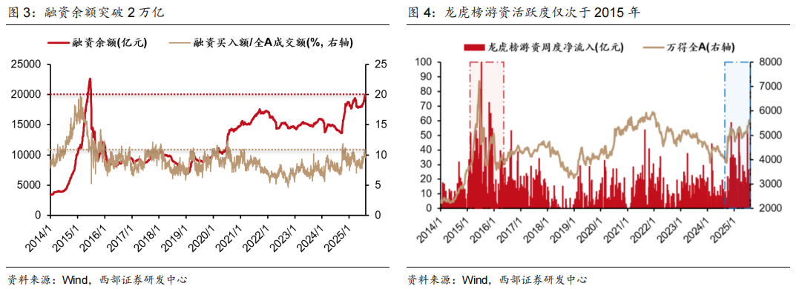
机构加速进场
机构加速入场（固收+资金准备进场回归），融资规模回归，龙虎活跃，各路资金持续入场，机构建仓抢筹阶段
资金推动论-机构，中长，指数

Slide 7
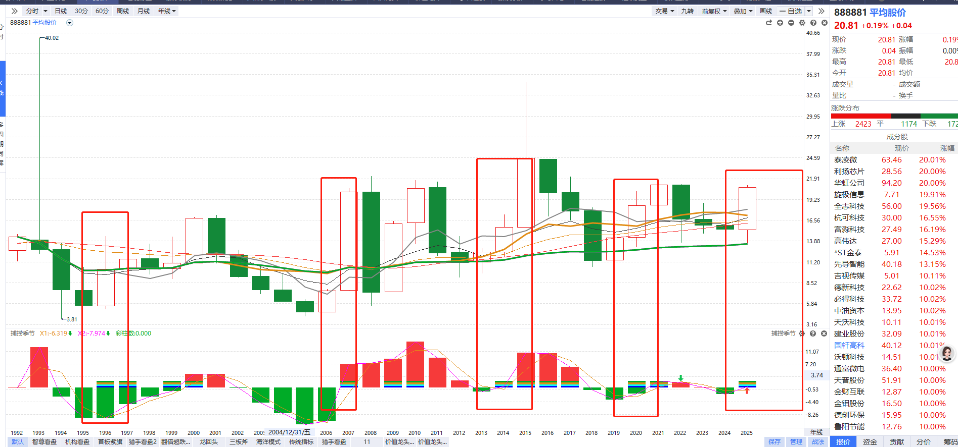
年线金叉 牛市可期
按历史几波大牛市来看，每一轮捕捞季节年线金叉，很容易走出2年左右的牛市行情，目前是牛市行情首年，中长期依然有继续走牛的可能！

Slide 8
02
主线热点

Slide 9
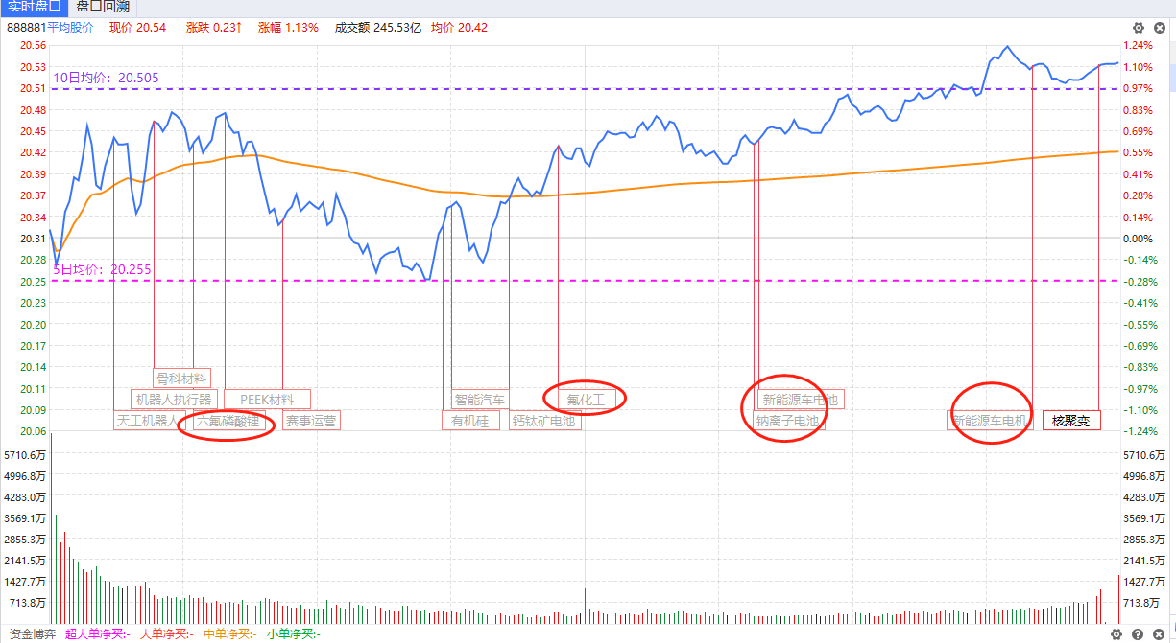
新能源反复活跃
【主力资金监控：工业富联净卖出超29亿】财联社9月8日电，财联社星矿数据显示，今日主力资金净流入交通运输、航运港口、家用电器等板块，净流出电子、电新行业、通信等板块，其中电子板块净流出超99亿元。个股方面，三花智控涨停，主力资金净买入9.84亿元位居首位，汇川技术、万华化学、贵州茅台主力资金净流入居前；工业富联遭净卖出超29亿元位居首位，中际旭创、新易盛、先导智能主力资金净流出额居前。
1）固态电池：固态电池生产设备企业订单激增引发资本市场广泛关注，多家头部设备企业披露的新签及在手订单大幅增长。
2）机器人：特斯拉向马斯克开出史上最大薪酬方案，价值1.2万亿美元，条件之一是交付100万台Optimus人形机器人。
3）有色金属：现货黄金突破3610美元/盎司，续创历史新高；巴克莱、高盛均预期美联储2025年降息三次。

Slide 10
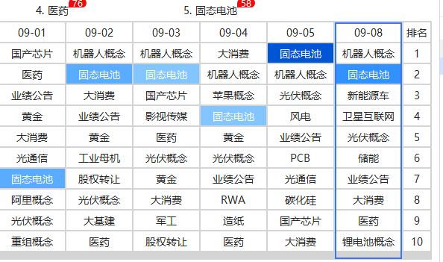
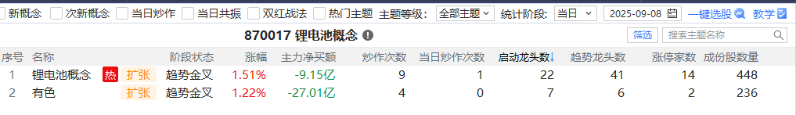
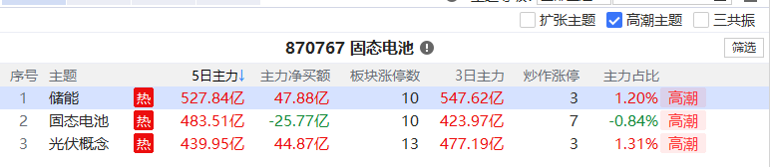
主线热点-新能源
短线热点判断标准
1、近期反复上榜，5天3次/3天2次
2、周线金叉区域
3、涨停排名处于5以上
高潮主题：固态电池、光伏、储能适合做涨停复制模型
扩张主题：锂电池、有色适合做趋势
热点：固态电池、储能、机器人、大消费

Slide 11
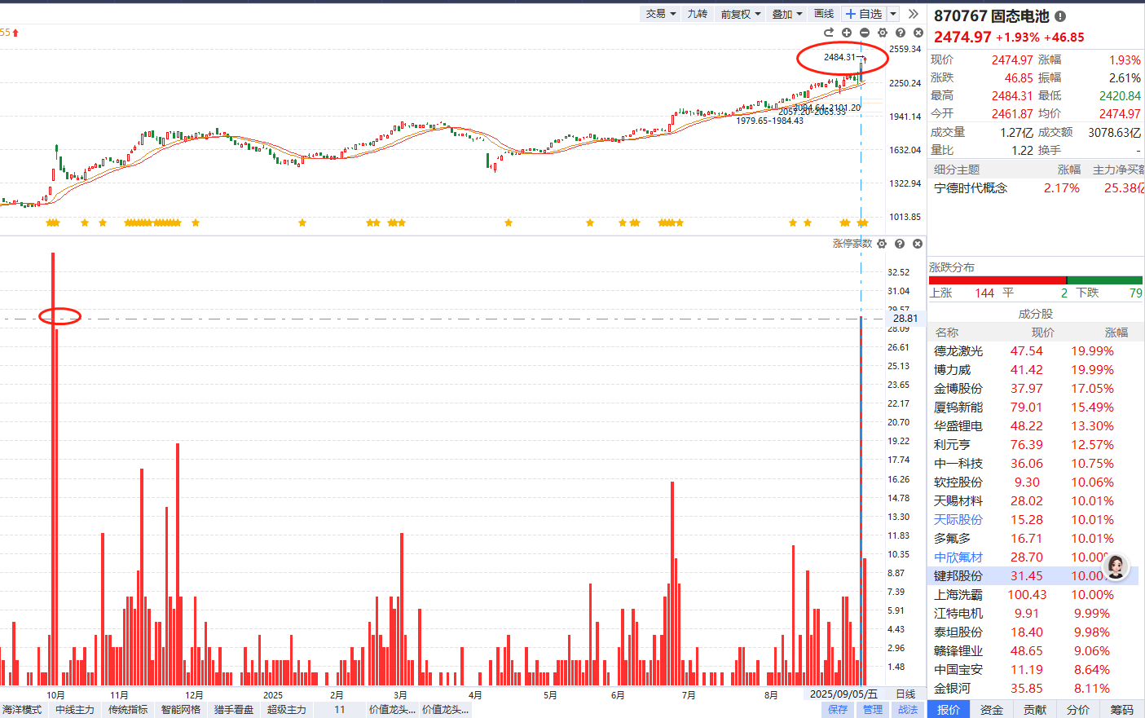
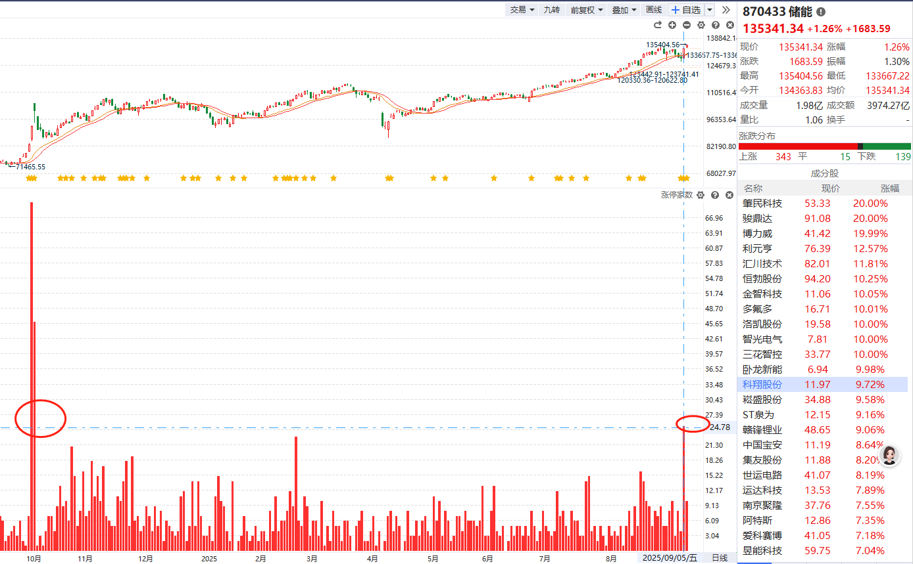
新能源最强细分-固态电池
新能源方向，固态电池、储能、锂电池涨停家数创阶段新高，相对较强，而光伏目前还处于复苏阶段。

Slide 12
四季度核心策略
1、半导体（AI和存储芯片、芯片设备）
半导体板块的核心看点，是下半年先进光刻机落地、先进芯片制程突破5nm、HBM3存储芯片量产的可能性。
2、创新药
创新药出海今年业绩大爆发，整体表现仅次于AI链。
主要原因是创新药研发周期漫长，一般需要10-15年，而中国创新药的研发热潮始于原国家食药监局在2015年开启的药审改革。经过十年投入，国内药企研发管线正进入密集收获期，大量新药开始上市申请与审批，机会非常多。
3、电池板块（锂电设备、部分电池制造龙头）
新能源车行业在政策补贴、爆款效应的支撑下，今年淡季不淡，销量超预期，推动电池板块从二季度开始扩产进程。
宁德时代、国轩高科、先导智能、杭可科技等电池、设备龙头的中报业绩已经揭示了这点，并推动了近期股价的爆发。
四季度，向来是新能源车的旺季，各大车厂都会发布大量换代新品，销量有望再上一个台阶。

Slide 13
03
选股策略

Slide 14
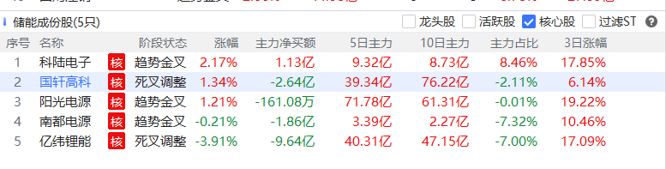
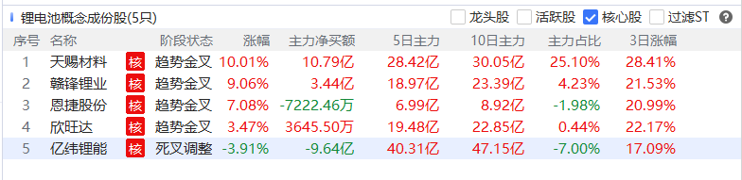
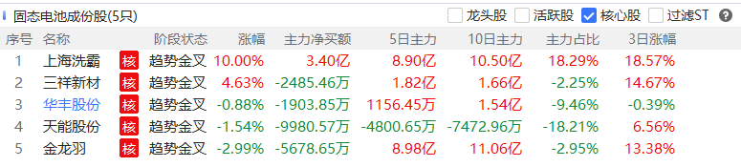
选股策略-主线核心股
主题挖掘--储能、锂电池、固态电池，再勾选核心股，选择大而美的标的，适合做趋势

Slide 15
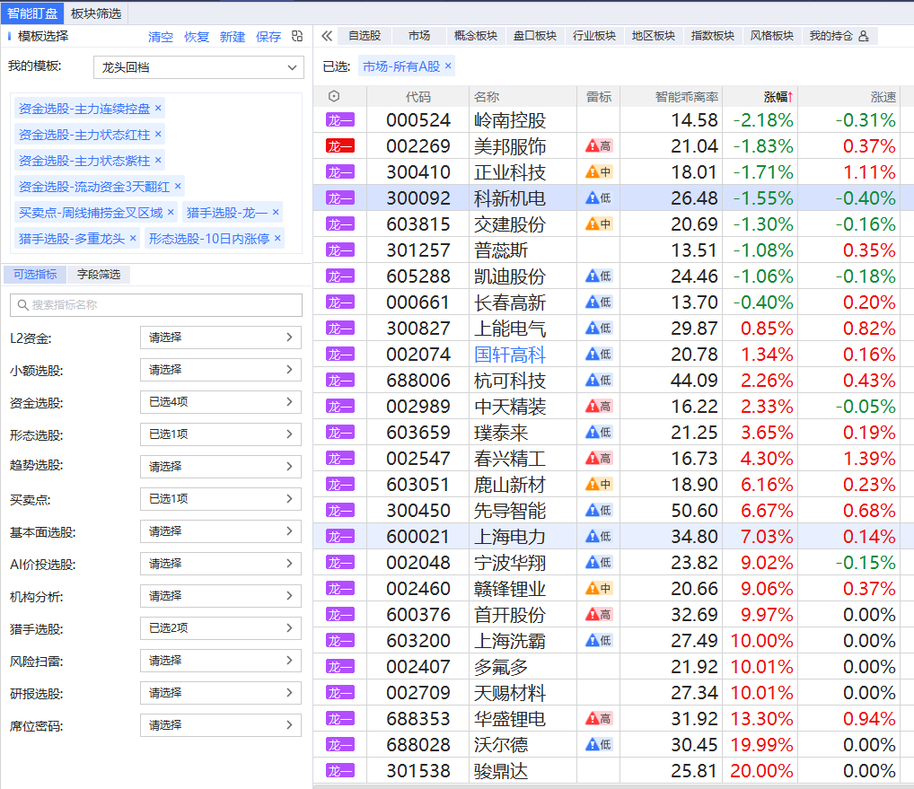
龙头股回踩策略

Slide 16
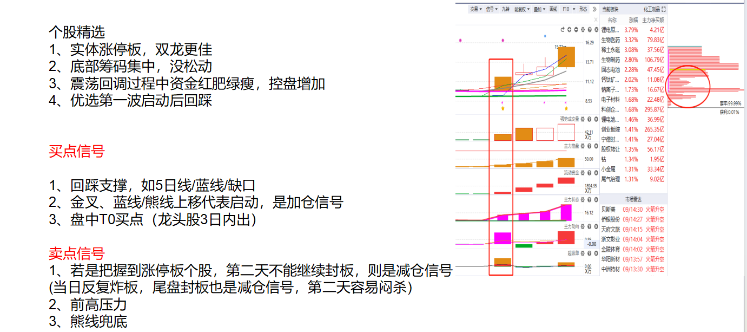
操作细节

Slide 17
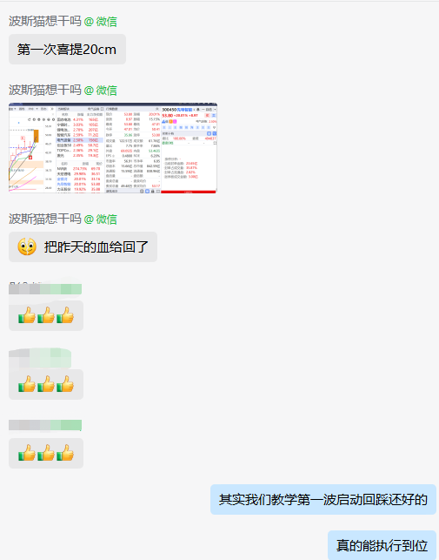
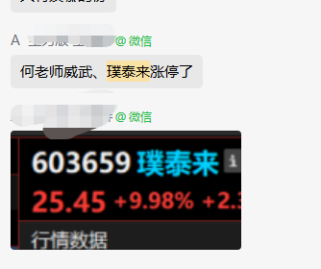
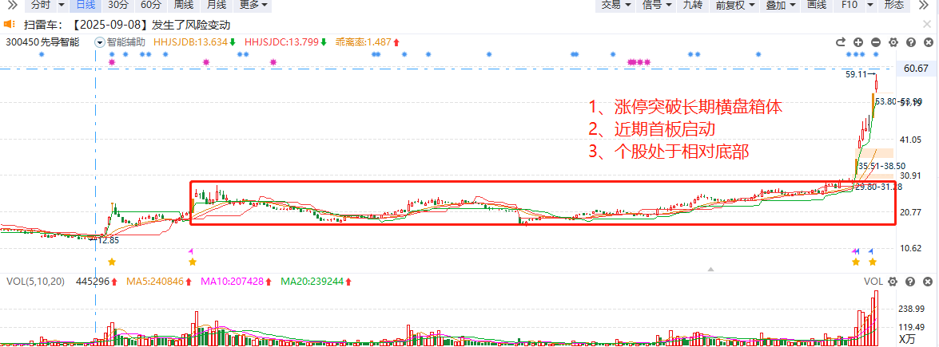
用户反馈
底部启动特征
1、个股处于长期相对底部位置
2、涨停大阳线突破长期横盘箱体
3、个股近期首板启动
以上为特定客户、特定时间区间的历史业绩，个别情况不代表普遍现象，个股历史涨幅不预示其未来表现，过往收益亦不代表未来收益承诺。市场有风险，投资需谨慎!

Slide 18


Slide 19
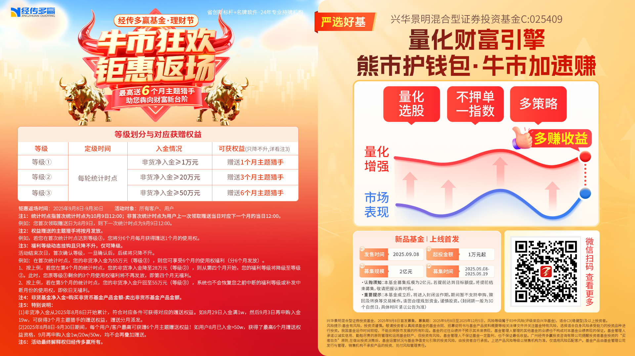

Slide 20
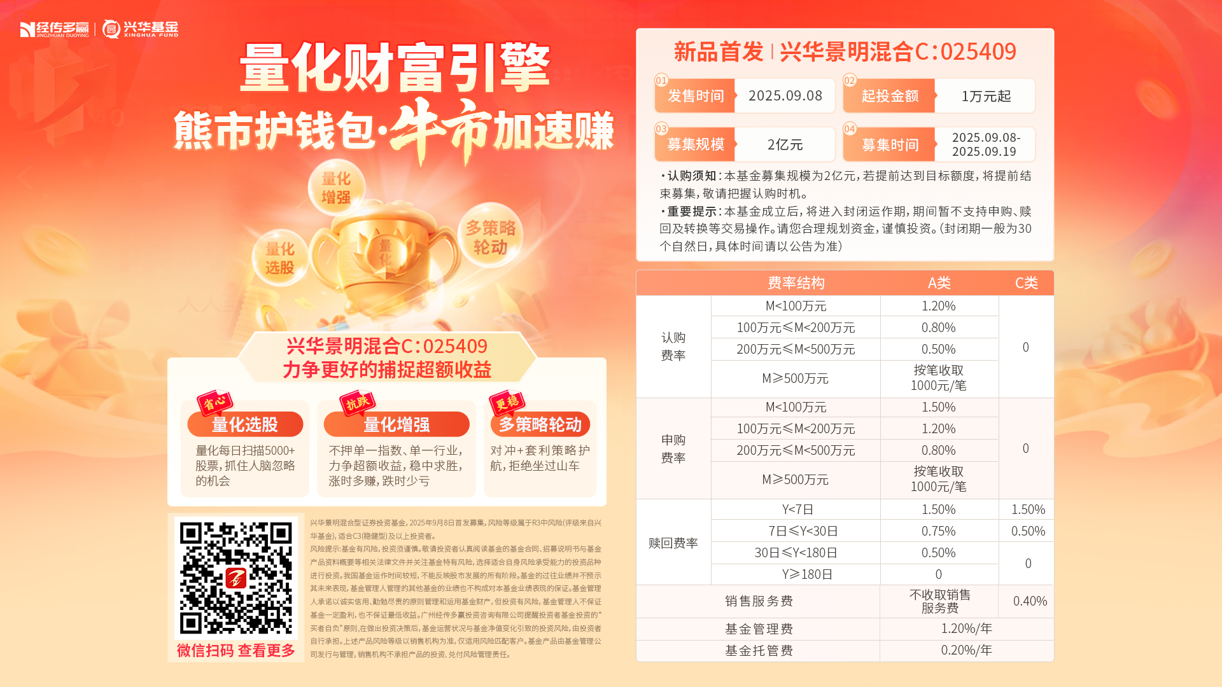

Slide 21
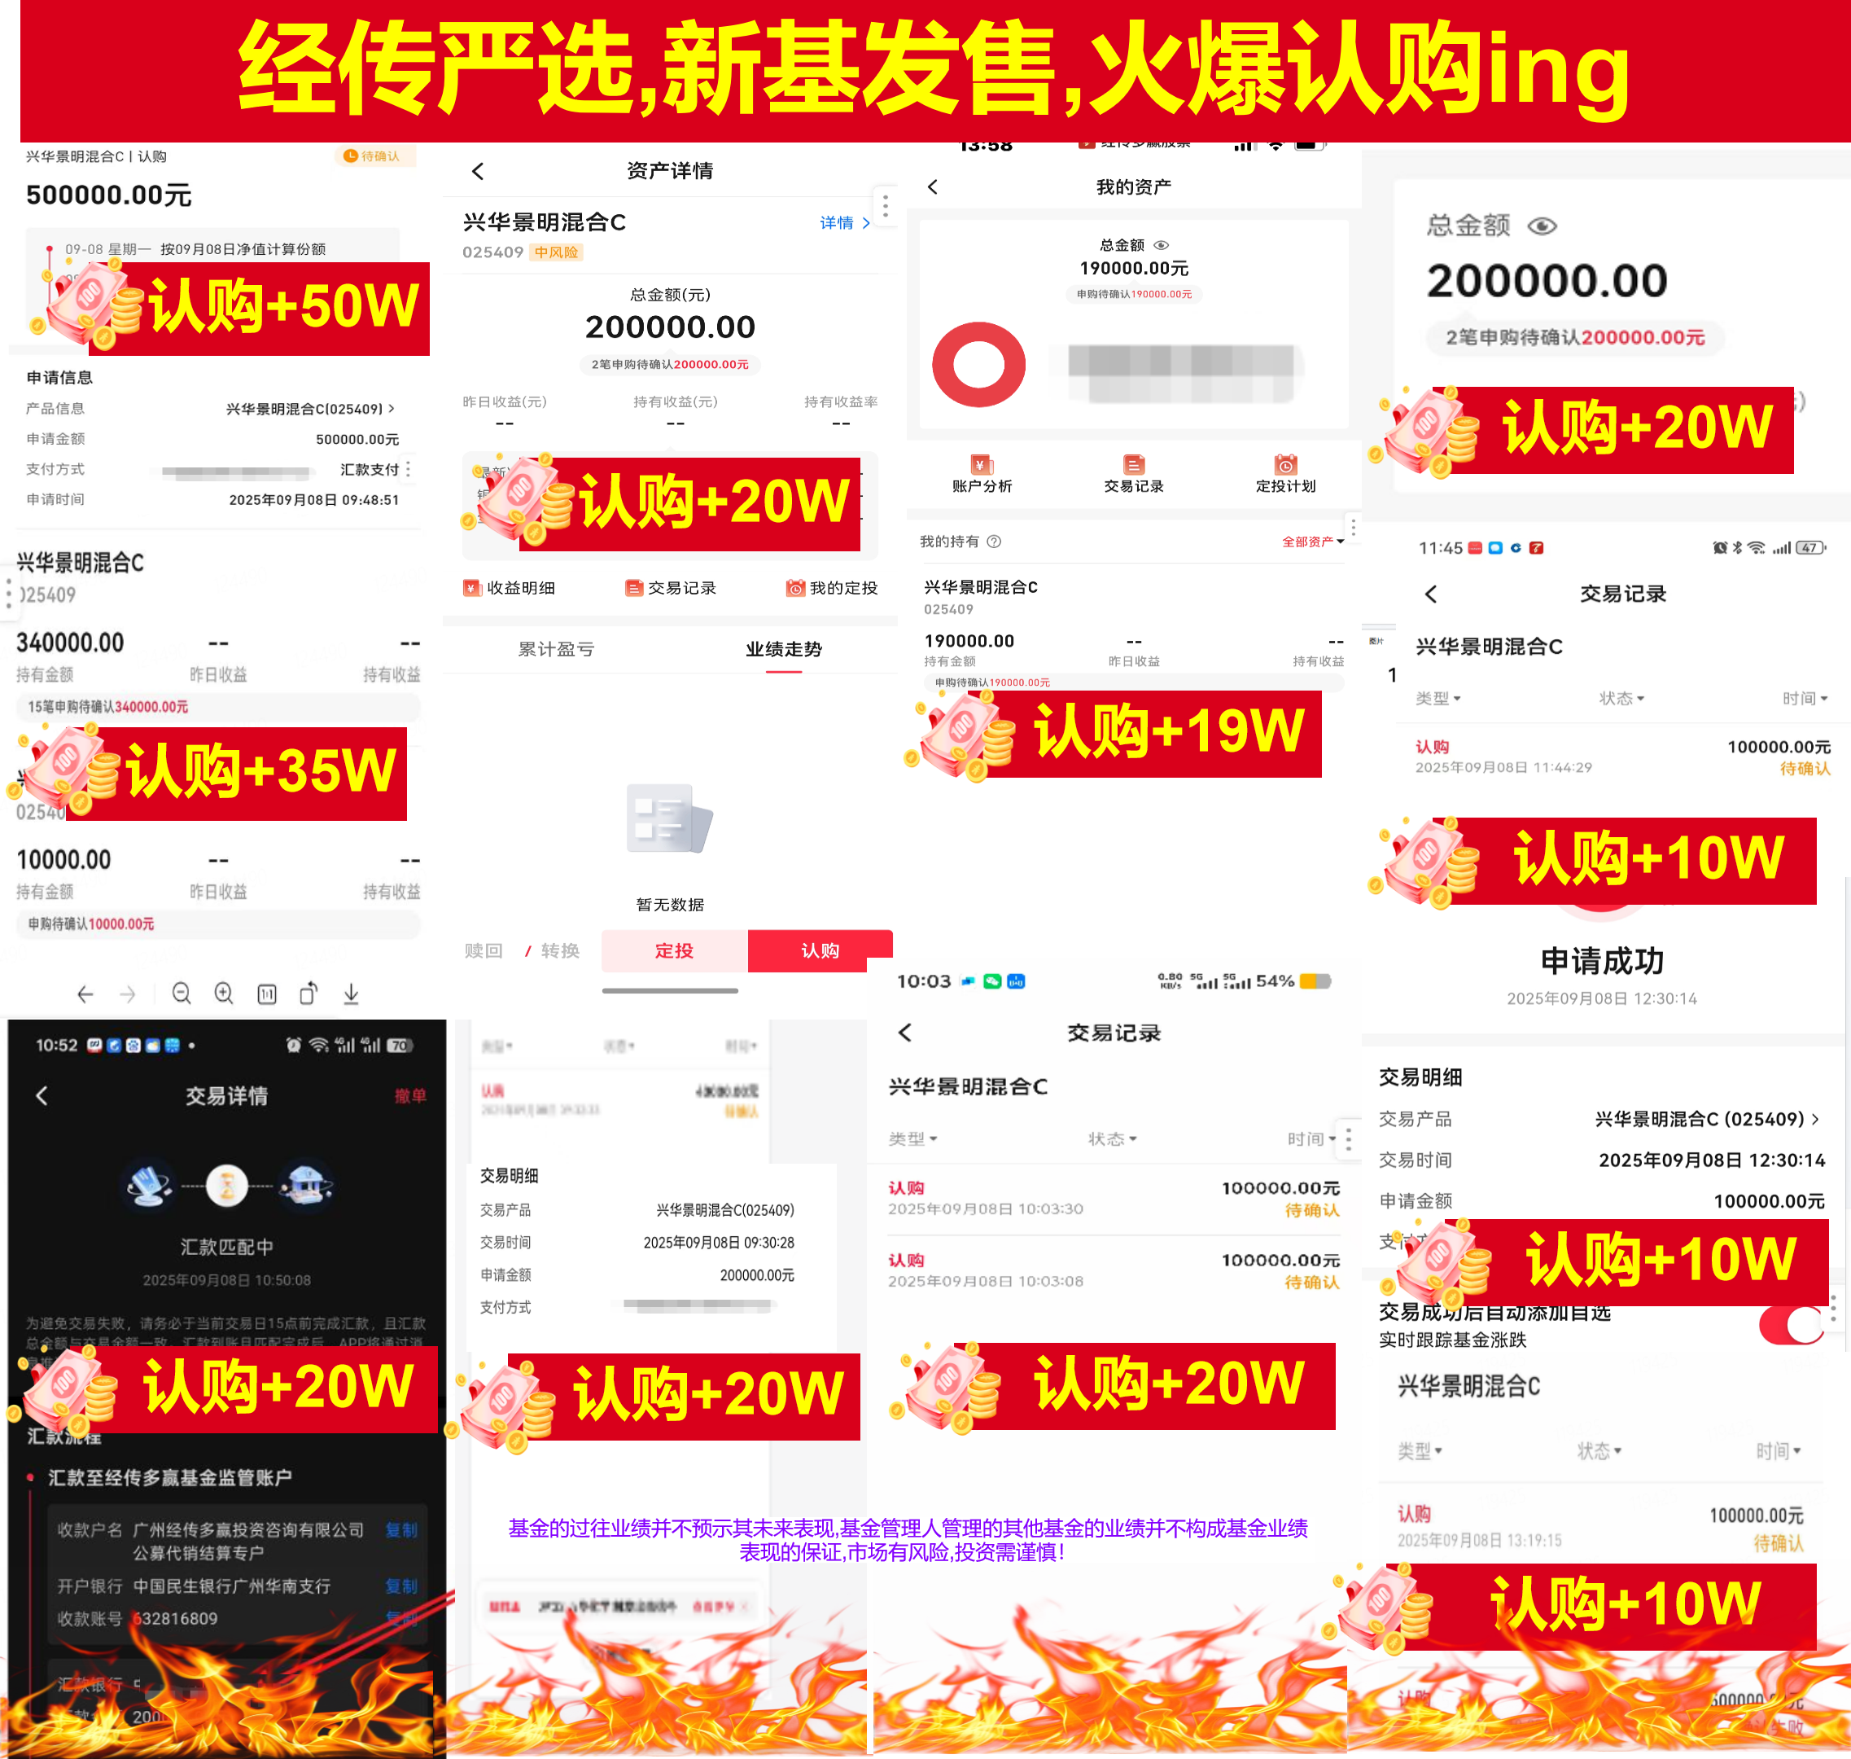
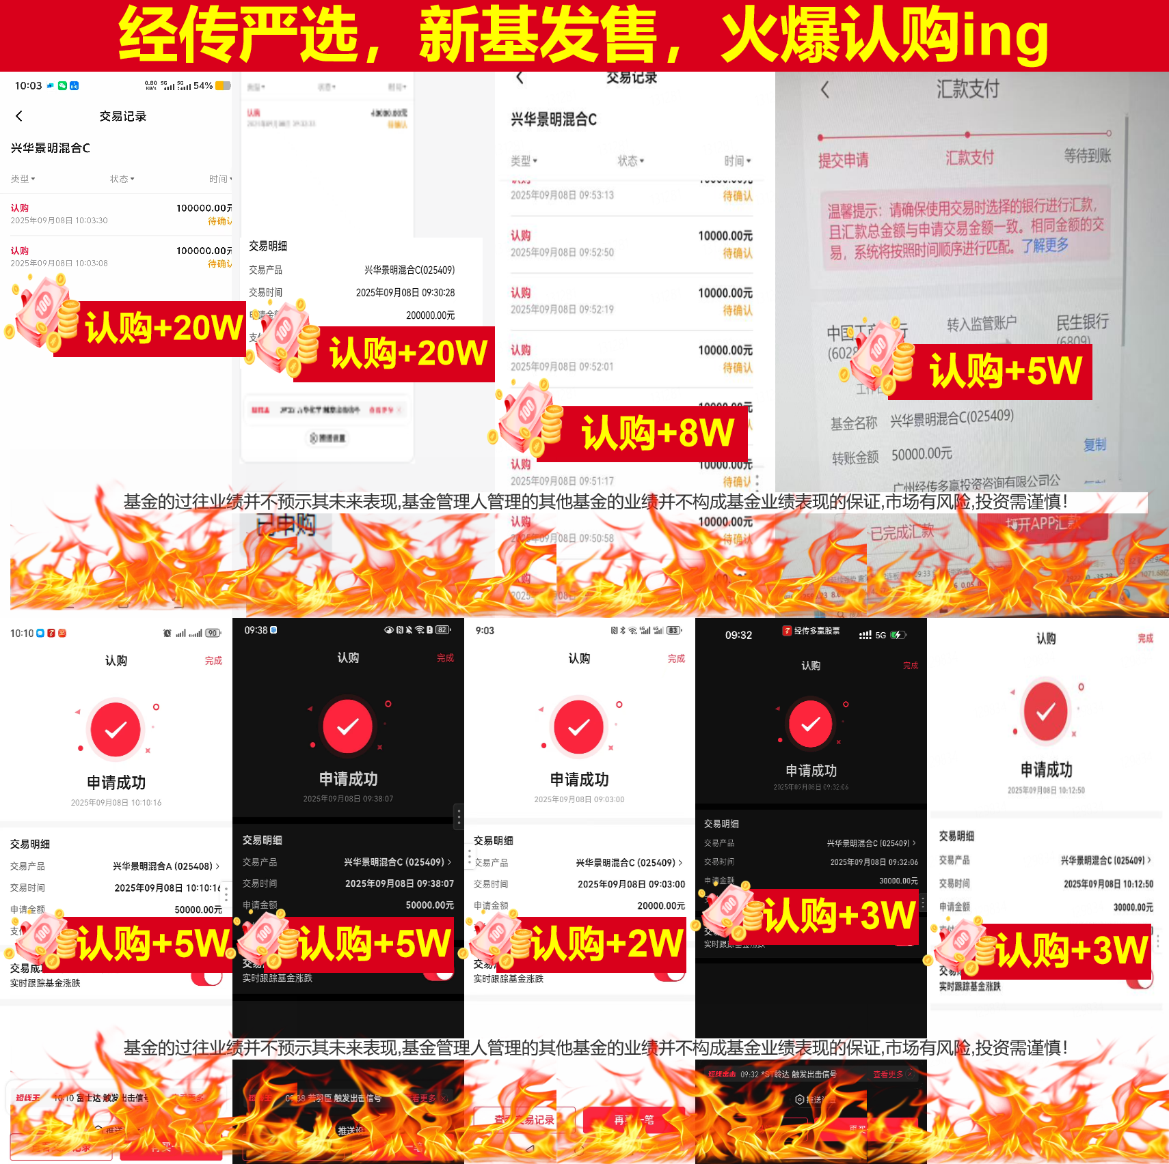
经传严选,新基发售,火爆认购ing
基金的过往业绩并不预示其未来表现,基金管理人管理的其他基金的业绩并不构成基金业绩表现的保证,市场有风险,投资需谨慎！

